Slide 1
Integración de Iframe para Forms
uContact net2phone.
www.net2phone.com/ccaas

Slide 2
TEMARIO |
1. Introducción
¿Qué es un IFrame?
Visualización
2. Implementación
Html
Javascript
Implementación en JavaScript
Eventos manejados
Implementación en JavaScript (sistema de terceros)
3. Pasaje de parámetros
Pasaje de Parámetros
Consideraciones
4. Ejemplo práctico
!

Slide 3
Introducción.

Slide 4
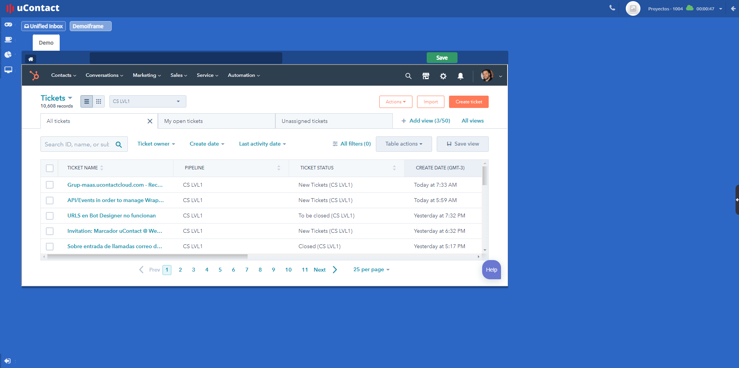
¿Qué es un IFrame? |
Un IFrame es un “contenedor” o documento dentro del código HTML de los formularios de la plataforma uContact el cual permite desplegar otra página externa ajena a la plataforma.
Se utiliza esta metodología en el sistema para incluir (desplegar de manera embebida en el portal de uContact) soluciones de terceros utilizados por el cliente, permitiéndole acceder a las mismas durante la interacción con el cliente (llamada u otro tipo de interacciones) sin la necesidad de abandonar uContact, a través de dicho form.

Slide 5
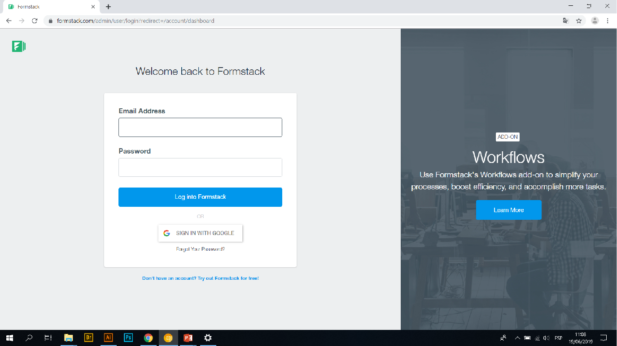
1.2 Visualización (Ejemplo) |

Slide 6
Implementación.

Slide 7
HTML |
Debajo se detalla el código HTML que debe incluirse en la creación de un nuevo formulario mediante la herramienta de diseño de formularios de uContact:
<section style="width: 100%;">
<iframe id="page" src="" style="height: 100%;width: 100%;"></iframe>
</section>
En la variable src (Source), debe ser incluida la página (URL) que será desplegada por el iframe. Sí es una URL que no comparte parámetros (fija), se puede incluir directamente en el código HTML, de lo contrario se deberá asignar mediante JavaScript como se muestra a continuación:

Slide 8
Javascript |
function cargarIFrame() {
var page = ‘https://10.44.1.206/promociontelefonica_ucontact/index.php?cliente=${pyv.cliente}&username=99999999&answernumber=${ctiParseado.Callerid}campaign=${ctiParseado.Campaign}_’;
$(’#EmbeddedPage’).attr(’src’, page);
}
En la variable PAGE, se define la URL que será invocada cuando el formulario cargue el IFrame al momento de procesar una interacción con el cliente en uContact (ya sea una llamada saliente, entrante o una interacción mediante cualquier interfaz.
La URL del sistema externo deberá implementar la captura de variables tal como se muestra en el código detallado anteriormente, para que dichas variables puedan ser trabajadas por el sistema externo. Esto es útil ya que existe cierta información que solo la maneja uContact (por ej. el número móvil del cliente) que será necesaria si se desea invocar algún método disponible de la API de uContact.

Slide 9
Implementación en JavaScript |
This implementation (part of the JavaScript code to be included in the uContact IFrame form) enables handling events in a form IFrame, in order to execute an specific behaviour and there is no need for any plugins to make this work.
The JavaScript code detailed below includes the instruction “SWITCH” that allows to identify the type of event of the variable event.data.action:
window.addEventListener("message", event => {
switch (event.data.action) {
case "MAKE_CALL":
var dataCall = event.data.call;
window.parent.makeCall(dataCall.destination, dataCall.campaign, dataCall.did, dataCall.guid)
break;
case "CLOSE_TAB":
parent.closeActiveTab();
break;
case "HANG_UP":
window.parent.hangUp();
break;
case "DISPOSITION_CALL":
var dataDisp = event.data.disposition;
UC_DispositionCall(dataDisp.campaign, dataDisp.callerid, dataDisp.guid, dataDisp.l1,
dataDisp.l2, dataDisp.l3, dataDisp.d1, dataDisp.d2, dataDisp.comment, dataDisp.schedule,
callbackDiposition, errorDiposition)
break;
}
console.log('nuevo evento recibido!');
console.log(event);
});
IMPORTANT:
This piece of code must be included in the uContact IFrame from only. Further slides shows the code to be included in the third-party system development.

Slide 10
Eventos manejados |
The events that can be handled with the event.data.action variable are:
MAKE_CALL: This event can be triggered from a button (or similar) within the third-party system implementation. uContact will call the number specified in the requested parameter.
HANG_UP: This event is used to terminate the call. It is useful to terminate the call properly since sometimes the client forgets to hang up.
CLOSE_TAB: This event allows to close the IFrame Form shown in the agent screen. This can be implemented as part of a button behaviour (or similar) after the call is terminated to clean the screen for the next interaction.
DISPOSITION_CALL: This event will allow third-party to send the interaction (call) disposition once it is finished. The format in which must be sent is explained in next slides.

Slide 11
Implementación en JavaScript (Sistema de terceros) |
MAKE_CALL:
A dataSet needs to be defined in order to send the information related to the call that will be made.
The dataSet includes 4 variables as shown below. Destination and Campaign are mandatory since it is requested by the service in uContact. The rest of the variables are optional.
After the dataSet definition, you can see the line of code that invokes the MAKE_CALL event.
let dataCall = {
destination: $CustomerNumber, (Number that will be called)
campaign: $Campaign, (Name of the campaign, must be a manual outbound campaign created in the system)
did: $SourceNumber, (Number displayed when the call is made) (Not Mandatory)
guid: $CallID, (Call ID) (Not Mandatory)
};
window.parent.postMessage({ action: 'MAKE_CALL', call:dataCall}, '*');

Slide 12
Implementación en JavaScript (Sistema de terceros) |
HANG_UP:
Just include the following line in the JavaScript code implemented in the third-party system
In general, this is included in the behaviour of a button or similar as part of the actions to be performed after the on-click event.
window.parent.postMessage({ action: 'HANG_UP'}, '*');

Slide 13
Implementación en JavaScript (Sistema de terceros) |
CLOSE_TAB:
Just include the following line in the JavaScript code implemented in the third-party system
In general, this is included in the behaviour of a button or similar as part of the actions to be performed after the on-click event.
window.parent.postMessage({ action: 'CLOSE_TAB'}, '*');

Slide 14
Implementación en JavaScript (Sistema de terceros) |
DISPOSITION_CALL:
A dataSet needs to be defined in order to send the information related to the call that will be made. Campaign, CallerID & guid are obtained from the variables that are shared in the URL.
After the dataSet definition, you can see the line of code that invokes the DISPOSITION_CALL event.
let dataDisp = {
campaign: $Campaign, (Name of the campaign. Obtained from parameter shared through URL invocation)
callerid: $CustomerNumber, (Customer Number to be called. Obtained from parameter shared through URL invocation)
guid: $CallID, (Name of the campaign. Obtained from parameter shared through URL invocation)
l1: $DispositionL1, (Level 1 disposition)
l2: $DispositionL2, (Level 2 disposition) (Not Mandatory)
l3: $DispisitionL3, (Level 3 disposition) (Not Mandatory)
d1: $AdditionalData1, (Additional information 1, If needed) (Not Mandatory)
d2: $AddionalData2, (Additional information 2, If needed) (Not Mandatory)
comment: $Comment, (Manual comment, If needed)
schedule: $ScheduleDate (example date format 2019-06-18 15:55:55), (In case the call is rescheduled) (Not Mandatory)
};
window.parent.postMessage({ action: 'DISPOSITION_CALL', disposition:dataDisp}, '*');

Slide 15
Pasaje de parámetros.

Slide 16
Pasaje de Parámetros |
Cuando se integra una URL de terceros en uContact, es posible realizar el pasaje de variables para que las mismas sean trabajadas del lado del servidor externo. Para esto, es necesario incluir en la invocación del iFrame los parámetros que se requieran compartir.
La inclusión de estos parámetros debe ser implementada por el cliente de acuerdo a las necesidades lógicas del negocio.
Formato de la invocación:
URL.index.php?param1=valor&param2=otrovalor

Slide 17
Pasaje de Parámetros |
La variable “page” que contendrá la URL a ser invocada por el iframe utiliza otras variables con valores que van a ser pasados a la url.
Los parámetros se colocan a continuación del signo de interrogación (‘?’) lo cual indica que todo lo que viene a continuación corresponde a parámetros y los mimos se concatenan con los símbolos ‘&’.
function loadIFrame() {
var page = ‘https://10.44.1.206/telephonypromotion_ucontact/index.php?client=$ {pvy.client}&username=99999999’
+’answernumber=${ctiParseado.Callerid}&clientid=${pyv.clientid}&tipo_operation?${pyv.typeoperation}’
+’&promotype=${pyv.promotype}&call_id=${ctiParseado.Guid}&agent=${parent.userid}&campaign=${ctiParseado.Campaign}’;
$(’EmbeddedPage’).attr(’src’,page);
}

Slide 18
Consideraciones |
La URL que será invocada desde uContact deberá tener implementado el pasaje de parámetros, de lo contrario, no será posible compartir valores de variables al sistema de terceros.
Los parámetros que estarán disponibles en el pasaje a través de la URL quedan a consideración del implementador, de acuerdo a la información que se necesite procesar en el sistema externo.
El formato de la invocación de los parámetros dependerá de la implementación realizada por el cliente del lado del servidor.
Se deberá habilitar del lado del servidor la configuración que permite embeber una URL dentro de otra. No puede ser: x-frame-options: SAMEORIGIN ya que esto no permite desplegar la página dentro de un iframe.
El pasaje de parámetros es de gran utilidad para cuando se quieran utilizar métodos de la API de uContact que requieran de variables que solo se manejan en nuestro sistema.

Slide 19
Consideraciones |
La información que se puede compartir desde uContact es:
Datos extraídos desde la base de datos, así como también los ingresados por los agentes en el momento de la llamada.
Datos de la llamada:
Caller ID
GUID (identificador de llamada)
Tiempo de llamada
Campaña
Agente que la atendió
Así como también cualquier información que el cliente quiera recabar durante la llamada, ya sea mediante interacción de teclado o consulta a base de datos.

Slide 20
Ejemplo práctico.

Slide 21
Pasaje de Parámetros |
A continuación se muestra un ejemplo de las variables que pueden ser trabajadas en el pasaje de parámetros de la URL. Tal como se mencionó anteriormente, las variables esperadas en la URL queda a criterio de la implementación del cliente, es decir, se deberá definir de antemano cuales tienen que ser las variables a compartir en la invocación.
En este caso, la URL espera los parámetros “llamada_id”, “agent”, “campaign” y “callerid” que luego podrán ser procesados por el cliente al momento de realizar una invocación a nuestra API.
A continuación se muestra un ejemplo de invocación y dónde utilizar las variables obtenidas en el pasaje de parámetros mostrado anteriormente. Para este ejemplo se utiliza el método de tipificación que es útil para evitar dobles tipificaciones, ya que solamente es necesario tipificar en el sistema del cliente, y este dispara la invocación al método con los parámetros que obtiene de la invocación de su URL.
https://ejemploURLCLiente/index.php?llamada_id=5f9a8d30-d423-41fa-b440-f03a5c0d8d05&agent=Integra&campaign=entrante<-&callerid=2626363

Slide 22
Invocación API uContact |
Previamente se la implementación en el sistema externo deberá capturar las variables que fueron pasadas como parámetros en la invocación de la URL.
Suponiendo que la captura de las variables hayan quedado de la siguiente manera:
El código JS que deberá incluirse
en el desarrollo del sistema externo es el siguiente:
$CampaignName = campaign, $CustomerNumber = callerid, $Call_ID = llamada_id
let dataDisp = {
campaign: $CampaignName,
callerid: $CustomerNumber,
guid: $Call_ID,
l1: $Varlevel1,
l2: $Varlevel2,
l3: $Varlevel3,
d1: $data1 (Additional data),
d2: $Vardata2 (Additional data),
comment: $AdditionalComment,
schedule: ‘2019-05-04 15:55:55’ (Example of a date format, can be handled in another Var)
};
window.parent.postMessage({ action: ‘DISPOSITION_CALL’ , disposition:dataDisp}, ‘*’);

Slide 23
Invocación API uContact |
Relative URL: Integra/resources/api/DispositionCall
Method: POST
content-type: application/x-www-form-urlencoded; charset=UTF-8
Params:
campaign
agent
callerid
guid
l1
l2
l3
d1
d2
comment
schedule
(variable “campaign” obtenida en el pasaje de parámetros, ya que solo la conoce uContact)
(variable “agent” obtenida en el pasaje de parámetros, ya que solo la conoce uContact)
(variable “callerid” obtenida en el pasaje de parámetros, ya que solo la conoce uContact)
(variable “llamada_id” obtenida en el pasaje de parámetros, ya que solo la conoce uContact)
(nivel 1 tipificación, definida en el sistema del cliente al tipificar)
(nivel 2 tipificación, definida en el sistema del cliente al tipificar)
(nivel 3 tipificación, definida en el sistema del cliente al tipificar)
(dato extra a guardar, definida en el sistema del cliente al tipificar)
(dato extra a guardar, definida en el sistema del cliente al tipificar)
(comentario, definida en el sistema del cliente al tipificar)
(si hay una fecha con formato 2019-02-26 13:45:00) y la acción del marcador es RESCHEDULE, agenda una llamada a ese número ) - Result: 1

Slide 24
¡Gracias!
www.net2phone.com/ccaas

